Slide 1


资产报销业务
操作流程
陆

Slide 2
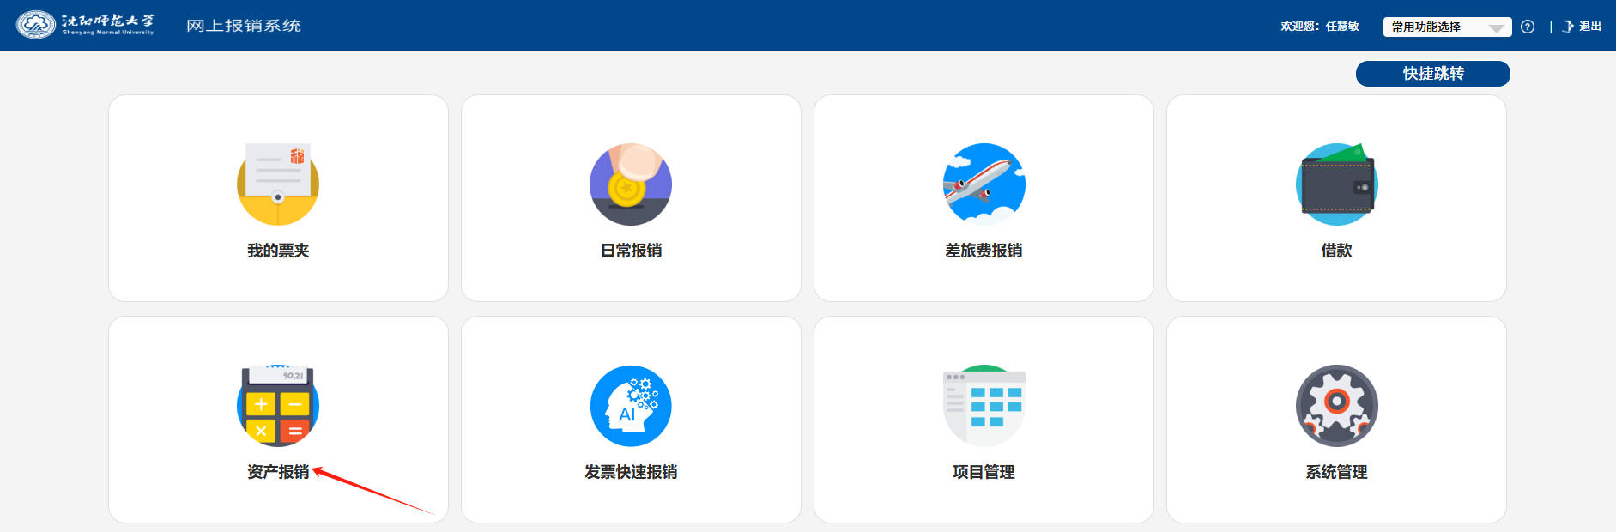
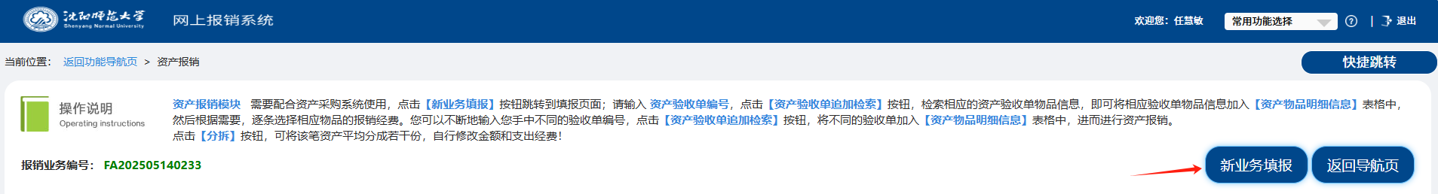
资产报销业务操作流程
处理资产报销业务，选择网上报销系统模块，点击“资产报销”按钮后，出现如下界面，点击“新业务填报”按钮。
01

Slide 3
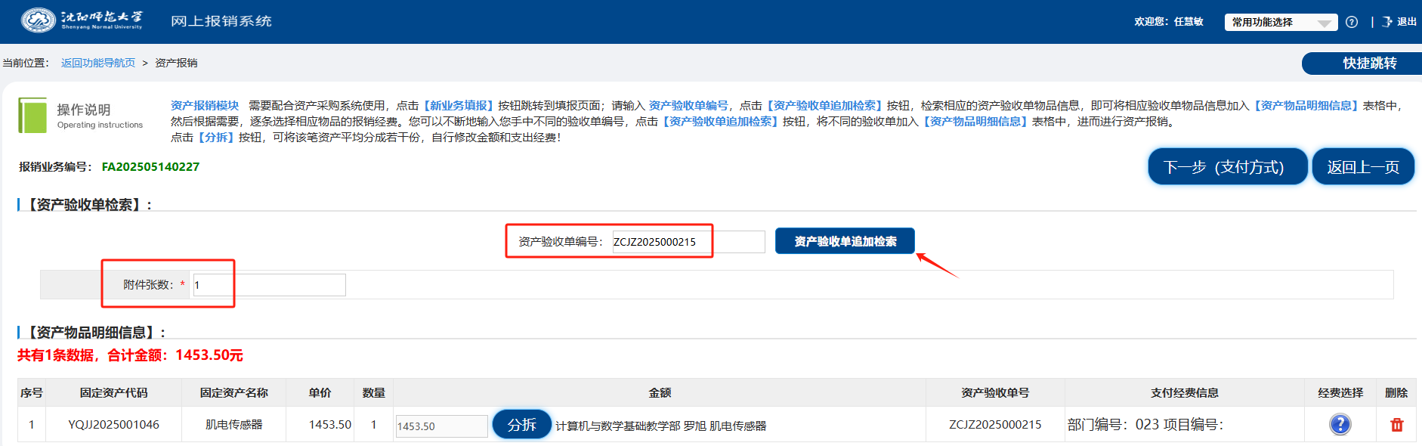
资产报销业务操作流程
02
在新业务填报页面，输入资产验收单编号、附件张数，点击“资产验收单追加检索”，自动生成资产物品明细信息。

Slide 4
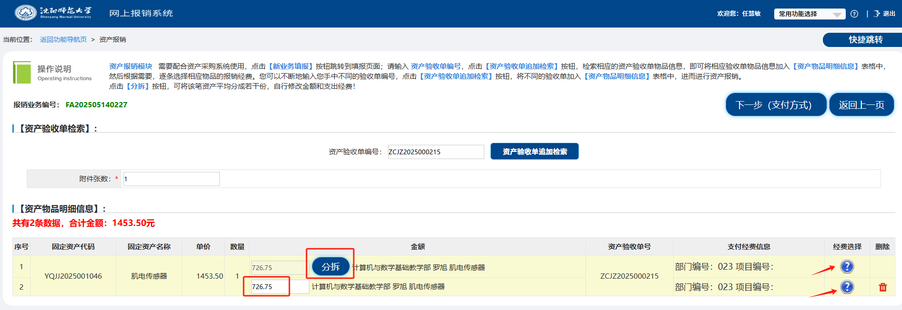
资产报销业务操作流程
03
点击“经费选择”按钮直接定位项目，如需从2个及以上项目经费报销点击“分拆”，选择项目并填写分拆后金额，填写完毕后，点击“下一步（支付方式）”。

Slide 5
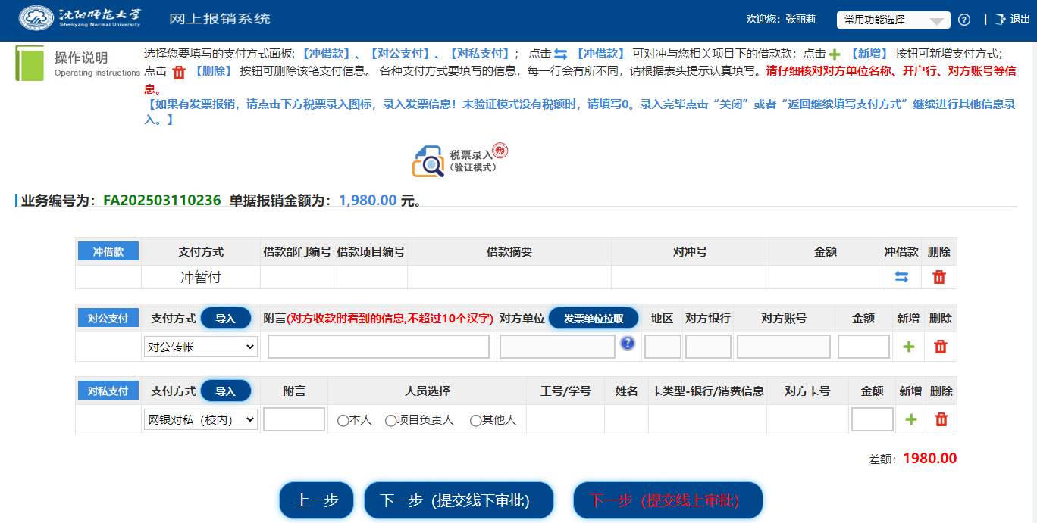
资产报销业务操作流程
04
跳转到如下界面，上传电子发票并根据实际需要选择“冲借款”“对公支付”“对私支付”等支付方式。然后点击“下一步（提交线上审批）”按钮，后面所有步骤与“日常报销”模块相同，不再赘述。

Slide 6
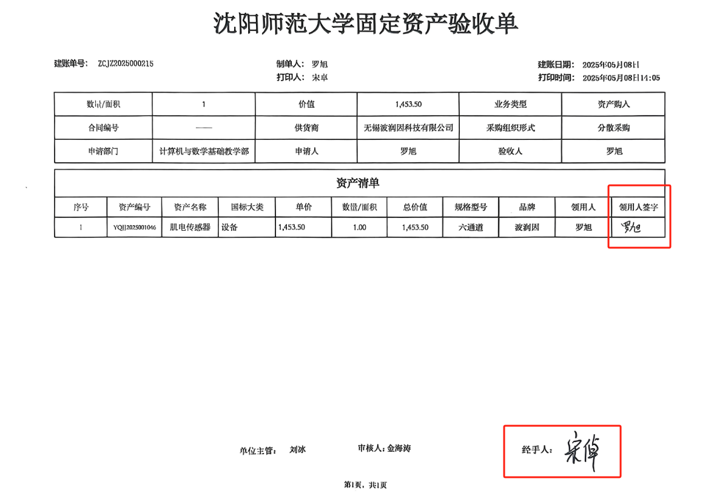
资产报销业务操作流程
05
资产报销所需附件：
1.发票；2.沈阳师范大学固定资产验收单，需在领用人签字处、经手人处分别进行签字；
3.支付记录；4.情况说明；5.合同等相关资料。

